Slide 1
T06
FORMAÇÃO BÁSICA EM LEAN
Princípio 6
Pessoas e a cultura no ambiente de trabalho

Slide 2

Objetivos
Os objetivos deste capítulo são:
Para qualquer implementação Lean, o mais importante é a Cultura Organizacional, a Liderança e a forma de pensar, que levará ao compromisso.

Slide 3
Pessoas e cultura no
ambiente de trabalho
Lean é…
…uma filosofia que melhora o trabalho do ponto de vista do cliente.
… a atitude e a forma de agir correta no ambiente de trabalho (cultura).
… um estratégia de ação. É assim que juntos alcançamos os nossos objetivos.
… uma maneira de tornar as coisas mais eficientes.

Slide 4
Pessoas e cultura no
ambiente de trabalho
Lean não é…
… uma forma de despedir pessoas.
… baseado somente numa lista de tarefas a executar.
… um substuto para má gestão.
… independente da sua “força de trabalho”.

Slide 5

Pessoas e cultura no
ambiente de trabalho
O objetivo é a satisfação do Cliente
”Trabalhamos com Lean, obtendo o mínimo de desperdício possível. Fazemos isso de acordo com os desejos do Cliente e do ponto de vista do Cliente.”

Slide 6

Pessoas e cultura no
ambiente de trabalho
Uma 5ª parte dos resultados do Lean é gerada pelas suas ferramentas
A maioria dos resultados do Lean advêm das Pessoas:
  Atitudes
  Formas de pensar
  Respeito pelos outros
  Regras não ditas
  Da cultura da comunidade de trabalho
  Boa capacidade de gestão

Slide 7
Pessoas e cultura no
ambiente de trabalho
Características
Estratégia
Satisfação do Cliente
Tradicional
Produz o que você acha que vende
Produção em massa – Grandes volumes de produção
LEAN
Foco no Cliente - Produza quando e na quantidade que o cliente quiser
Tempo de resposta reduzido – produção em pequenas escalas – one piece flow
Liderança
Comando executivo
Visão e participação global

Slide 8
Pessoas e cultura no
ambiente de trabalho
Caraterísticas
Produção
Organização
Tradicional
Equipamentos de grande porte, layout funcional, longos tempos de produção, inventário excessivo.
Estrutura vertical – execução de ordens, fluxo de informação em “silos”.
LEAN
Layout de célula de trabalho, tempos de produção curtos, “zero” inventário, “zero” defeitos.
Estruturas horizontais ao longo da Cadeia de Valor da produção, que estimulam o trabalho em equipa entre os diversos departamentos
Cultura
Lealdade e obediência
Harmonia e envolvimento com base no desenvolvimento dos Recursos Humanos

Slide 9
Pessoas e cultura no
ambiente de trabalho
Confiança
Honestidade
Abertura
Consciência
Respeito
Observação
Objetividade
Saber ouvir
…..
Culpar
Ego
Desconfiança
Cinismo
Sarcasmo
Ambiguidade
Subjetividade
Negatividade
…..

Slide 10

Pessoas e cultura no
ambiente de trabalho
Sustentabilidade Lean
FAQ:
No início….
Por onde devo começar?
Existe algum roteiro que eu possa seguir?
O que envolve o “pensamento Lean"?
Quem devo involver?
Só é aplicável ao “chão de fábrica”?
Só é aplicável a empresas de produção em massa?
Quais serão os benefícios?
Irá tornar-me mais lucrativo?

Slide 11
Pessoas e cultura no
ambiente de trabalho
Sustentabilidade Lean
FAQ:
Durante…
Quanto tempo demora até começarem a aparecer benefícios?
Quanto tempo demora até os benefícios começarem a desaparecer?
Porque começaram as pessoas a perder o entusiasmo?
Qual é o segredo para a sustentabilidade?
Qual é a diferença entre gerir e liderar a mudança Lean?
Como podemos garantir que a força de trabalho continue a “comprar” o Lean?

Slide 12
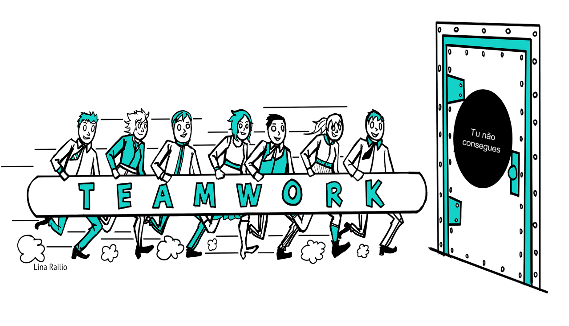
Pessoas e cultura no
ambiente de trabalho
Vamos trabalhar juntos e melhorar!

Slide 13

Outros exercícios
Jogo da bola (ronda 2 e 3)
Notes:
T00B-Gb Jogo da bola (2ª e 3ª rondas)

Slide 14
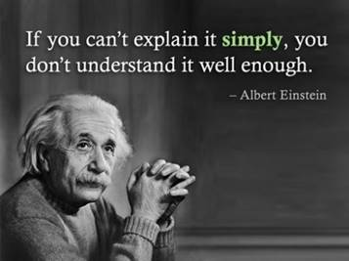

Slide 15

”Não tentamos correr mais rápido, mas decidimos caminhar uma distância menor”
Taiichi Ohno–Toyota. Inventor do sistema JIT (Just In Time)

Slide 16
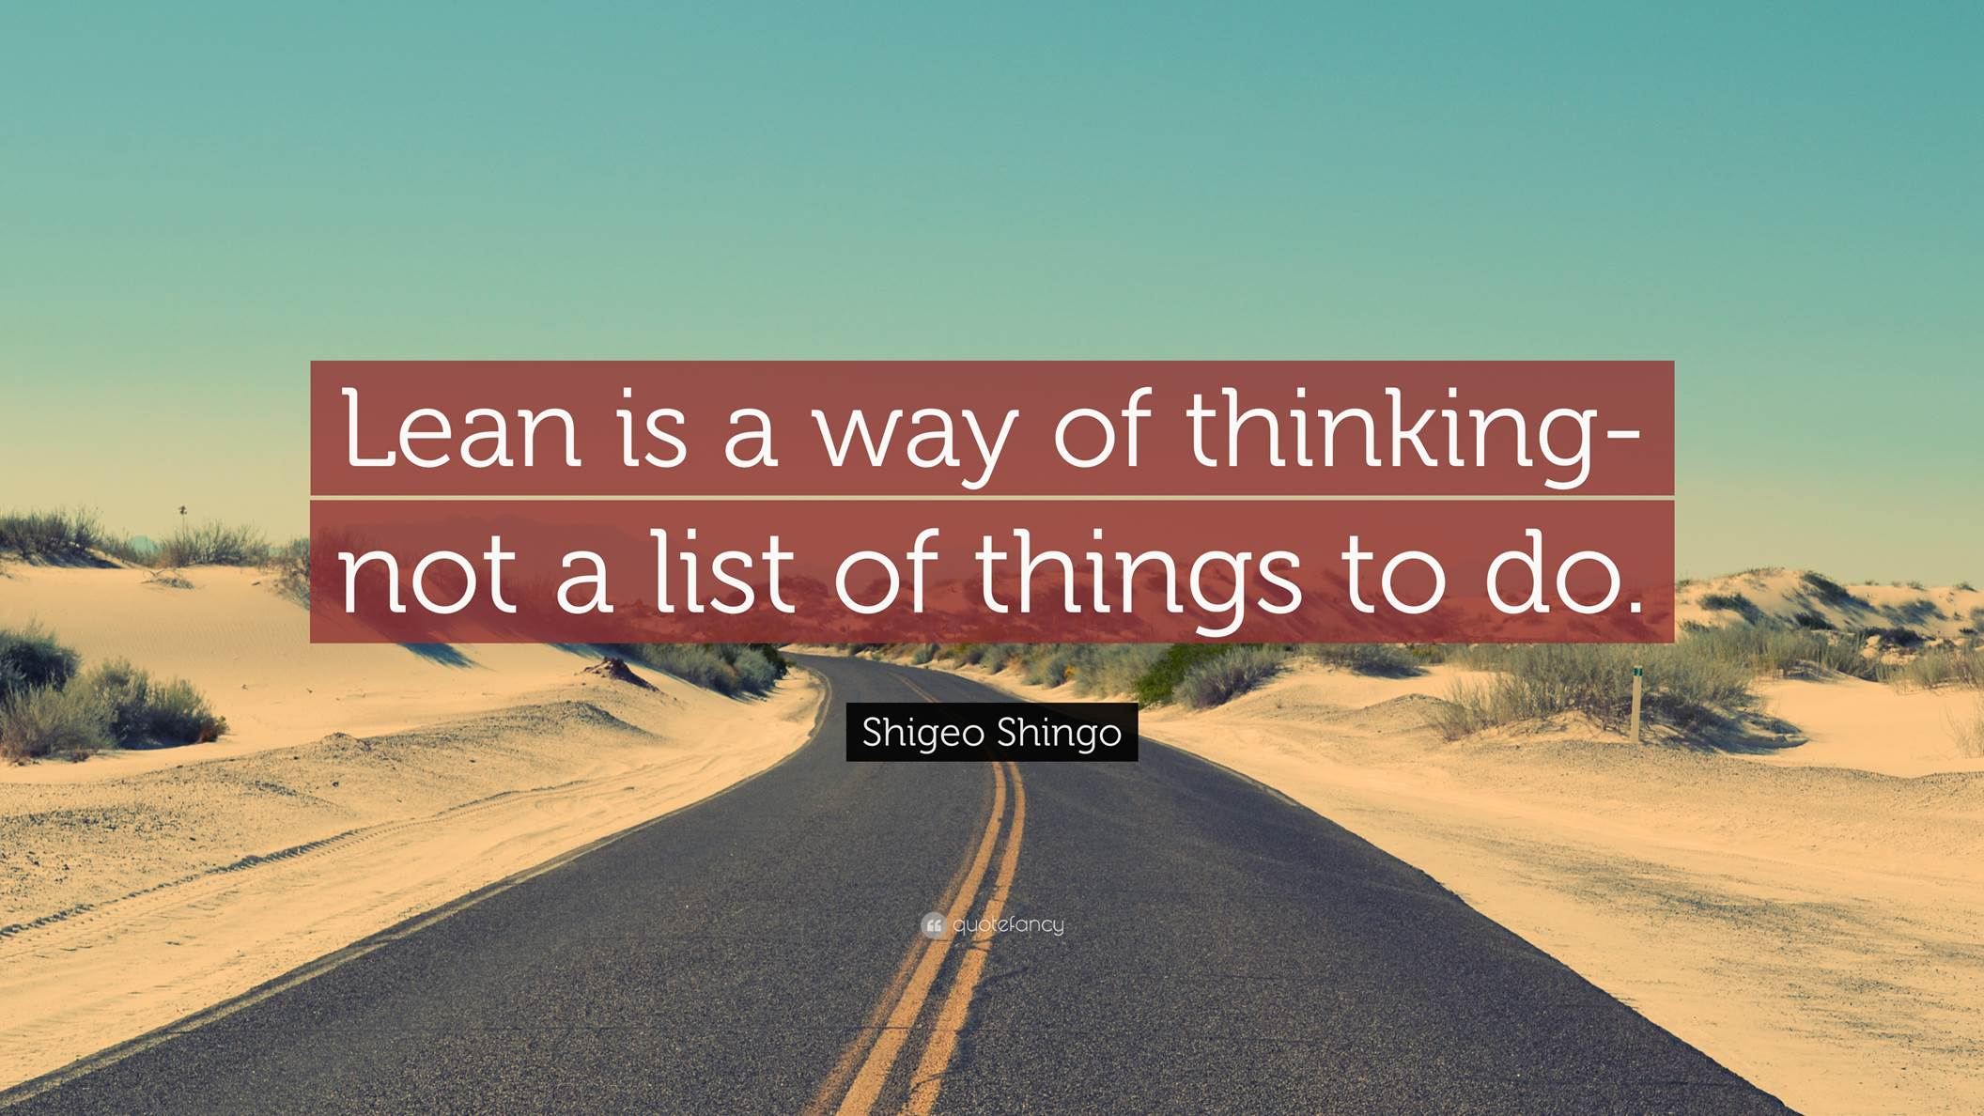

Slide 17
LEAN FOR WORK AND LEAN FOR LIFE
Train the trainer to teach Lean skills in VET

